Slide 1
Studiu asupra implementării arhitecturii MIPS
Dinu Ionuț vlăduț
Calculatoare 4
4lf781
Pârvan andrei leonard
Calculatoare 4
4lf781

Slide 2
Conținut
Arhitectura MIPS
Hazardul de date și înlănțuirea instrucțiunilor
Plug-In pentru MARS
Sistem de testare pentru procesoarele MIPS

Slide 3
Arhitectura MIPS [1]
Arhitectura MIPS aduce în implementarea sa operația de înlănțuire a unor procese în cadrul execuției unei instrucținui pentru eficientizarea acestora.
Aceste procese sunt în număr de 5, fiecare reprezentând următoarele aspecte:
IF (Preluarea instrucțiunii)
ID (Decodor de instrucțiune)
EX (Executarea instrucțiunii)
MEM/MA (Accesul la memorie)
WB (Scrierea în regiștrii)
Notes:
IF – Procesului îi este trimisă adresa lui PC (contor al adreselor de instrucțiuni) și astfel el va prelua din memoria instrucțiunea corespunzătoare ID – Acesta are 2 componente, prima calculează următoarea valoare pentru PC și cea de-a doua preia operanzii necesari executării instrucțiunii.
EX – În acest stadiu se realizează calculele între operanzi
MEM – Acest proces are în vedere transmiterea și preluarea de date de către ALU (Unitatea de aritmetică și logică)
WB – Procesul final scrie în regiștrii datele de la procesul anterior

Slide 4
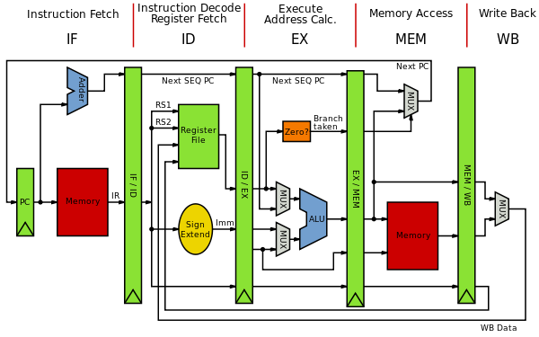
Hazardul de date și înlănțuirea instrucțiunilor [1]
Arhitectura procesoarelor MIPS introduce tehnica de înlanțuire a instrucțiunilor care eficientizeă execuția lor
Este un proces complex care are loc în mai multe etape

Slide 5
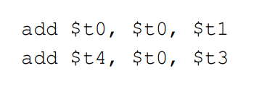
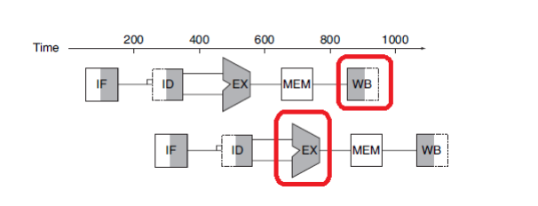
Hazardul de date și înlănțuirea instrucțiunilor [1]
Hazardul de date apare atunci când o instrucțiune necesită datele de ieșire de la o instrucțiune anterioară
Astfel că, cea de-a doua intrucțiune are șansa de a accesa date invechite din regiștrii
Ca soluție există introducerea de instrucțiuni care nu depind de cele anterioare sau alte instrucțiuni care consumă timp
Sursa: [4]

Slide 6
Plug-In pentru MARS [2]
MARS este un program software în care se poate simula, prin cod, comportamentului unui procesor MIPS în cadrul execuției unui program.
Arhitectura MIPS are în componență salturi în cod pentru modularizare. A doua proprietate se referă la evaluarea condițiilor de salt și de a prezice cât mai aproape de adevărat dacă se face saltul sau nu, și adresa instrucțiunii următoare.
În acest fel, instrucțiunea de la cea mai favorabilă adresă următoare este executată speculativ și, dacă aceasta a fost prezisă gresit, se va executa instrucțiunea de la cealaltă adresă, astfel adăugându-se și întârzierea executării primei instrucțiuni.
Notes:
S-a observat faptul că toate programele asemănătoare nu implementează anumite proprietăți, cum ar fi prezentarea soluțiilor de rezolvare a hazardului de date și de a prezice următoarea ramificație de cod.
Executare speculativa : instructiunea se executa fară ca aceasta să fie necesară inainte de a fi preluata in cod pentru optimizare

Slide 7
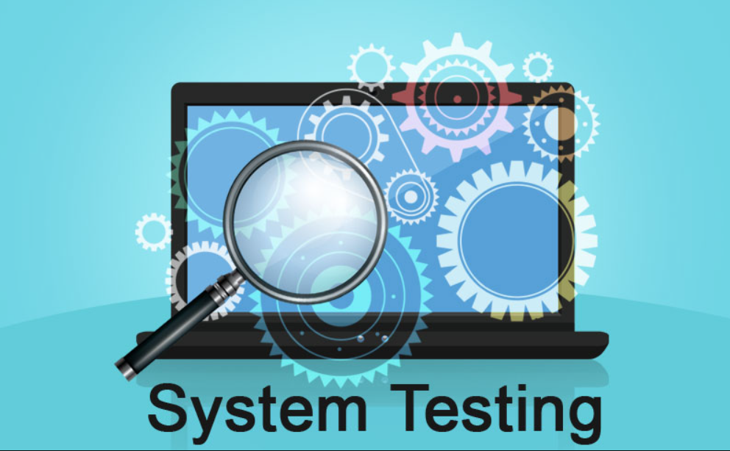
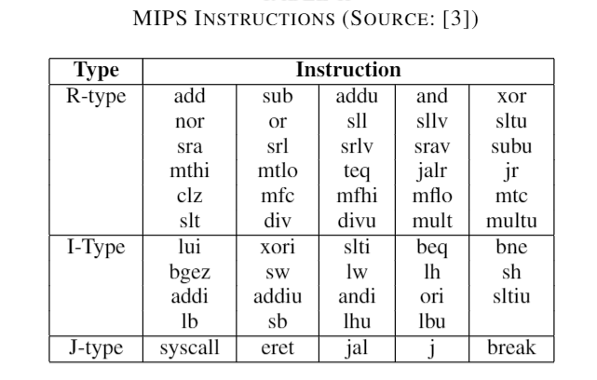
Sistem de testare pentru procesoarele MIPS [3]
Instrucțiunile MIPS
Sistemul de testare al instrucțiunilor aleatoare
Sistemul de testare al instrucțiunilor integrate
Sursa: [5]

Slide 8

Concluzii
Implementarea plug-in-ului pentru aplicația MARS va ajuta la educația studenților în privința vizualizării și ințelegerii arhitecturii MIPS. Astfel, ei vor fi pregătiți pentru a evita diferitele probleme care vor apărea atunci când vor fi nevoiți să lucreze cu MIPS.
Hazardul de date reprezintă un factor principal cu privire la performanța unui dispozitiv.
Sistemul de testare pentru procesoarele MIPS reprezintă un bun exemplu pentru a verifica corectitudinea între instrucțiunea assembler și instrucțiunea din limbajul mașină.
Sursa: [6]

Slide 9
Bibliografie
[1] G. K. Dewangan, G. Prasad, and B. C. Mandi, “Design and implemen- tation of 32 bit mips based risc processor,” in 2021 8th International Conference on Signal Processing and Integrated Networks (SPIN), 2021, pp. 998–1002.
[2] D. X. Lim and K. G. Smitha, “Pipelined mips simulation: A plug-in to mars simulator for supporting pipeline simulation and branch prediction,” in 2019 IEEE International Conference on Engineering, Technology and Education (TALE), 2019, pp. 1–7
[3] L. Wang, J. Ruan, D. Zhang, “Mips cpu test system for practice teaching,” in 2017 12th International Conference on Computer Science and Education (ICCSE), 2017, pp. 664-666
[4] Ruxandra F. Olimid, “Arhitectura sistemelor de calcul”, Facultatea de Matematica si Informatica de la Universitatea din Bucuresti
[5] Photo source
[6] MIPS Announces I7200 32-bit CPU With New nanoMIPS ISA

Slide 10
Mulțumim pentru atenție

